Slide 1

Control Engineering
Sapienza Università di Roma
Adrija Sen
Andrea Malaguti
Marco Menchetti

Slide 2
Cos’è l’ingegneria automatica?
Modellazione
Controllo
Simulazione
SISTEMA

Slide 3
SISTEMA
Processo Industriale
Robotica
Processo Chimico
Smart Grids
Meccatronica

Slide 4
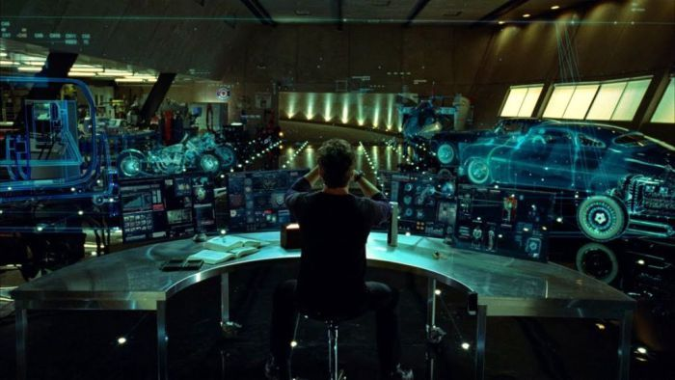
Un Ingegnere Multitasking

Slide 5
Applicazioni Meccatroniche dell’ingegneria
Il nostro obiettivo è quello di controllare la velocità di un motore con carico variabile.
Molto più semplicemente vogliamo che il motore si muova ad una velocità da noi stabilita. Il circuito aumenterà in modo automatico la potenza del motore quando noi cercheremo di fermarlo in modo da mantenere la velocità desiderata.

Slide 6
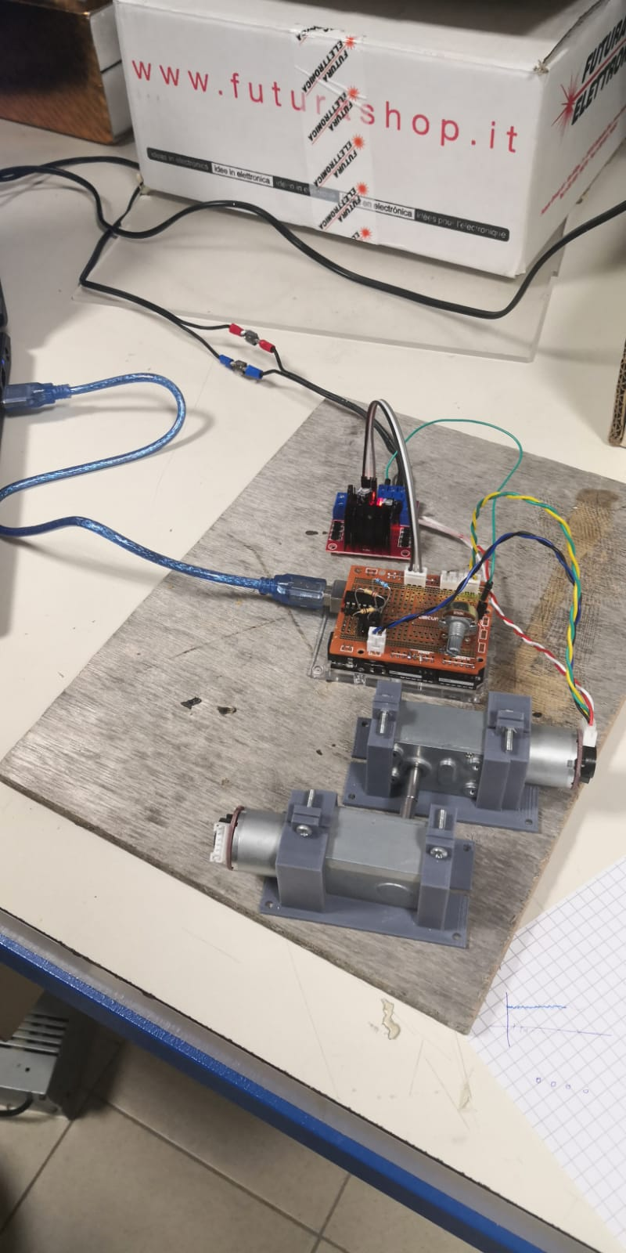
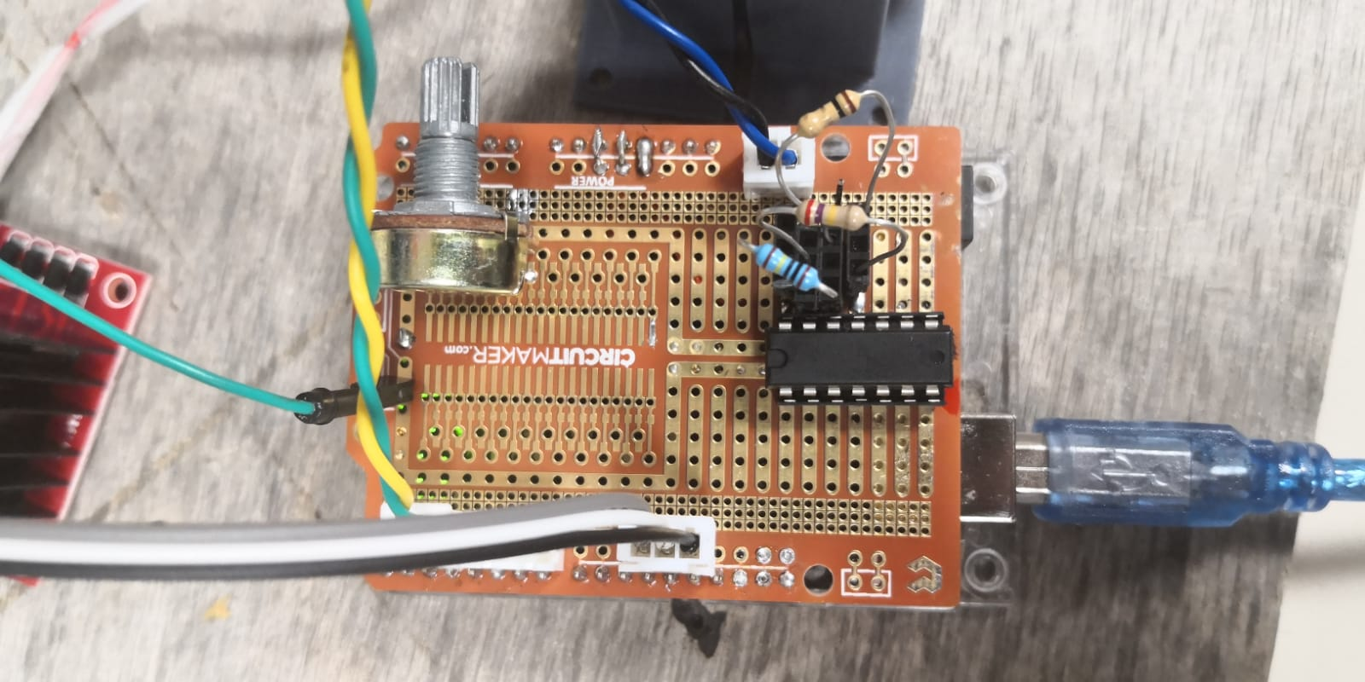
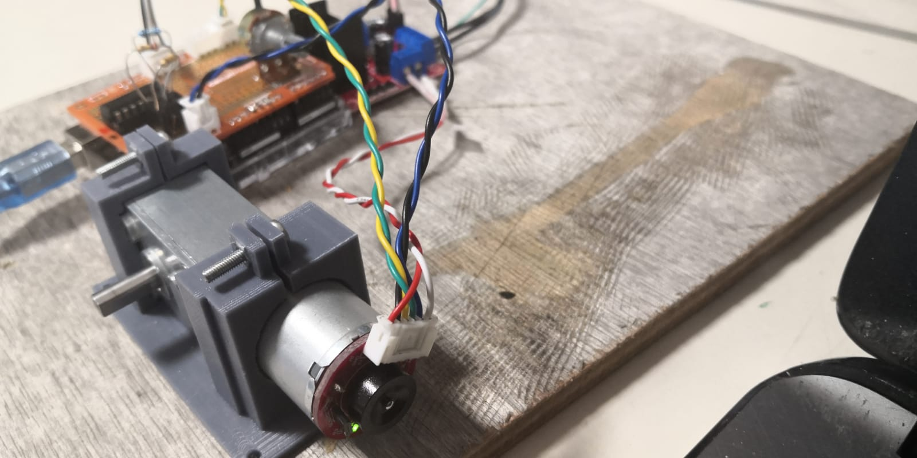

Slide 7
Controllore
Attuatore
Sensori

Slide 8
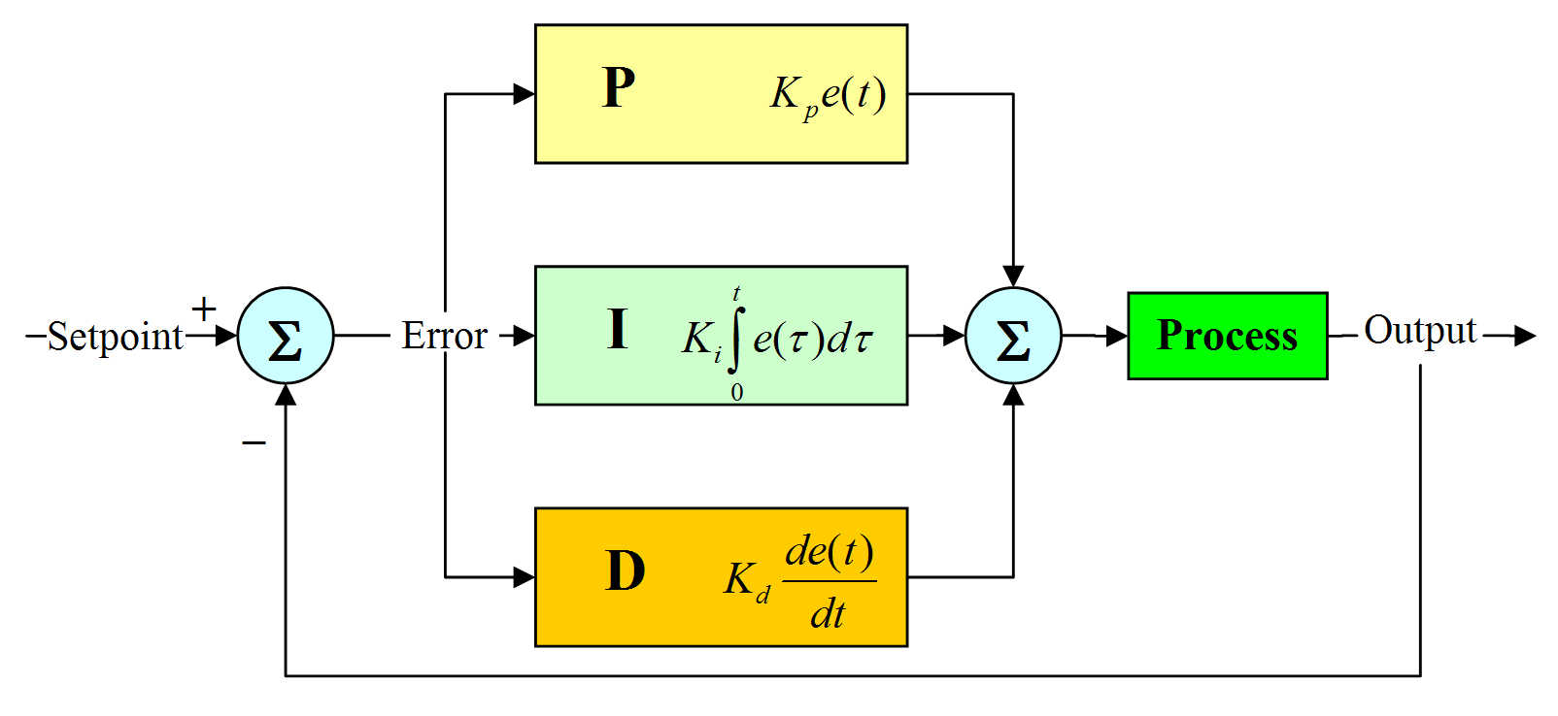
PID: il controllore più usato nelle applicazioni industriali

Slide 9
La retroazione (feedback)
Applicazioni Ingegneristiche
Misura
Valuta
Correggi

Slide 10
La retroazione (feedback)
Applicazioni Ingegneristiche
Social media
Politica
Misura
Valuta
Correggi

Slide 11

Il motore: matematica dietro la fisica
Controllo
Carico
???
1.
2.
3.
3.

Slide 12
Il motore: matematica dietro la fisica
Controllo
Carico
Inerzia
Attrito
1.
2.
3.
4.

Slide 13

Il motore: matematica dietro la fisica

